Slide 1

Projet 1 : Prenez en main votre formation front-end

Slide 2
Objectifs
Définir un planning de formation
Rejoindre les canaux de discussion Workplace
Mettre en place une veille technologique
Suivre les cours :
  Apprenez à apprendre
  Développez vos soft skills
  Gérez votre temps efficacement
  Comprendre le Web
  Mettez en place un système de veille informationnelle

Slide 3
Livrables
Planning de formation
Capture d’écran d’un post sur Workplace où vous vous présentez à la communauté
Le lien ou une capture d’écran de votre outil de veille

Slide 4
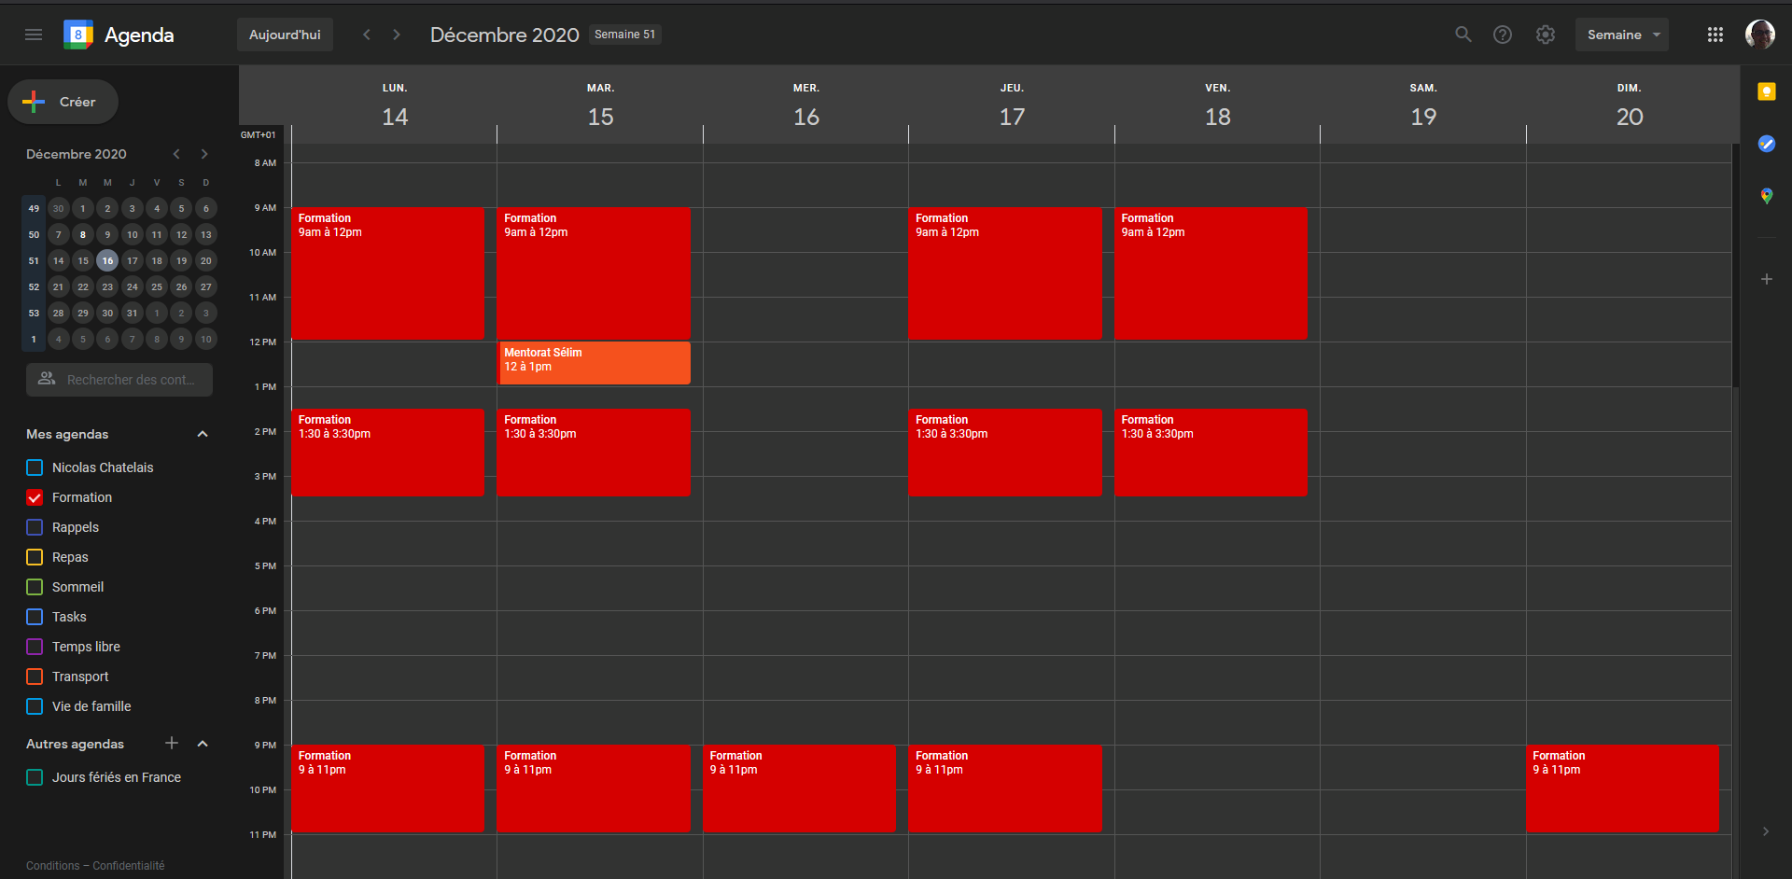
Définir un planning de formation : Processus
Réalisation d'un planning hebdomadaire personnel pour dégager les créneaux alloués au temps de formation.
Outil utilisé : Google Agenda →

Slide 5
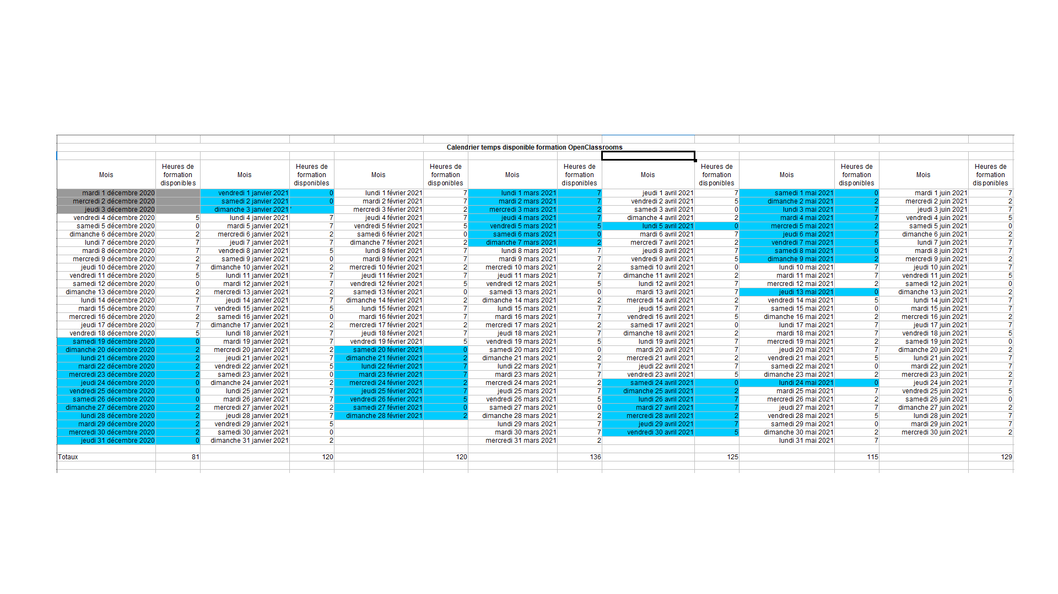
Définir un planning de formation : Processus
Réalisation du calendrier temps de formation de décembre 2020 à janvier 2022 dans le but de comptabiliser le nombre d'heures disponibles.
Outil utilisé : OpenOffice Calc →

Slide 6
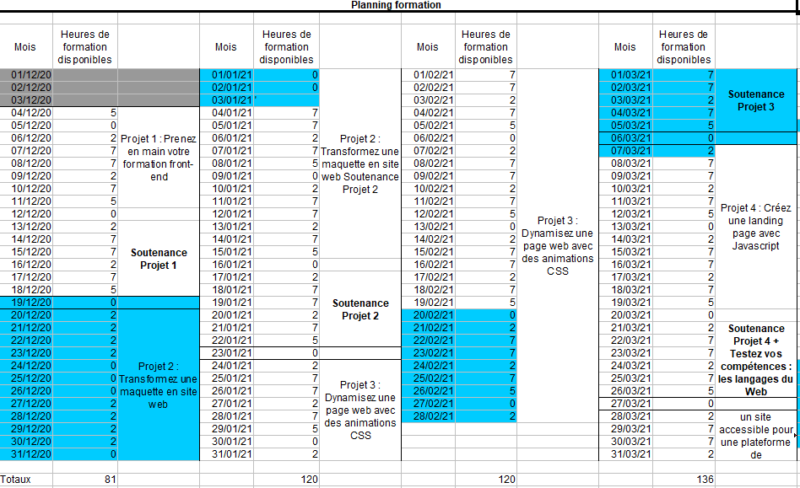
Définir un planning de formation : Processus
Réalisation du planning de formation : découpage temps de projet et temps de soutenance.
Outil utilisé : OpenOffice Calc →

Slide 7
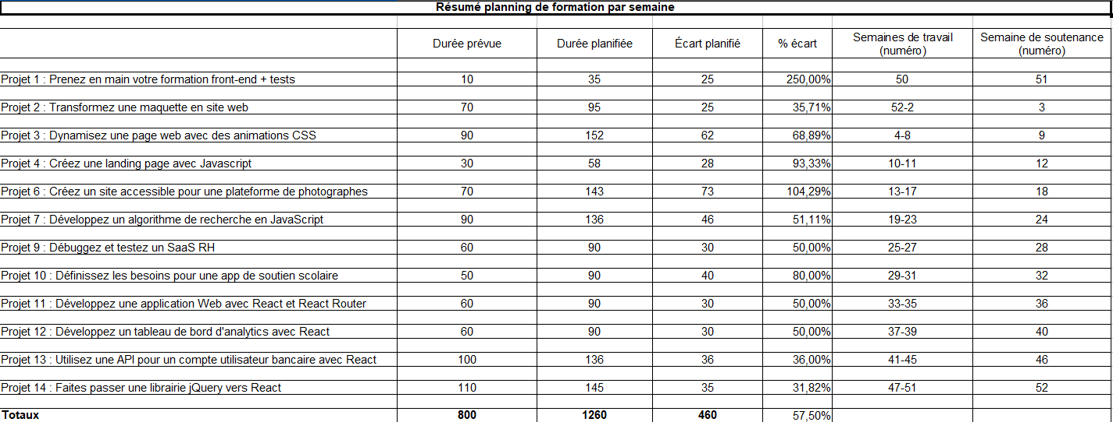
Définir un planning de formation : Processus
Résumé du planning
Outil utilisé : OpenOffice Calc →

Slide 8
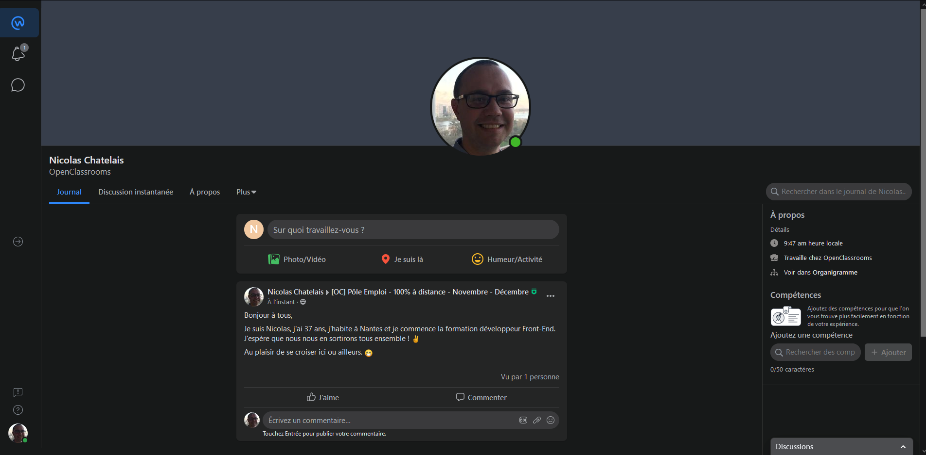
Rejoindre les canaux de discussion Workplace : Processus
Installation de Workplace sur les différents outils numériques : pc et téléphone.
Publication d'un post de présentation sur Workplace :

Slide 9
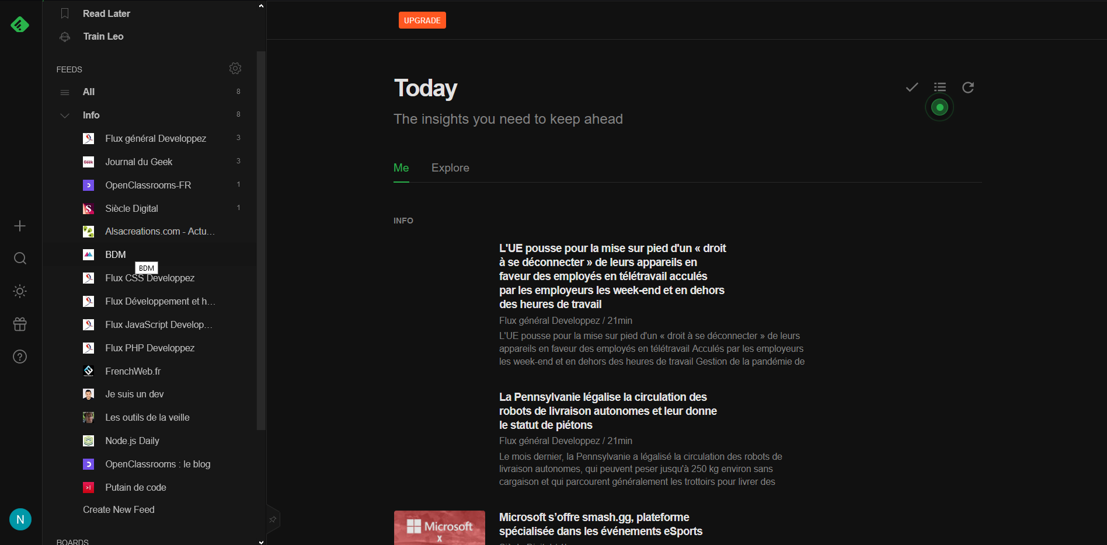
Mettre en place une veille technologique : Processus (1)
Paramétrage de Feedly pour suivre les sources pertinentes.

Slide 10
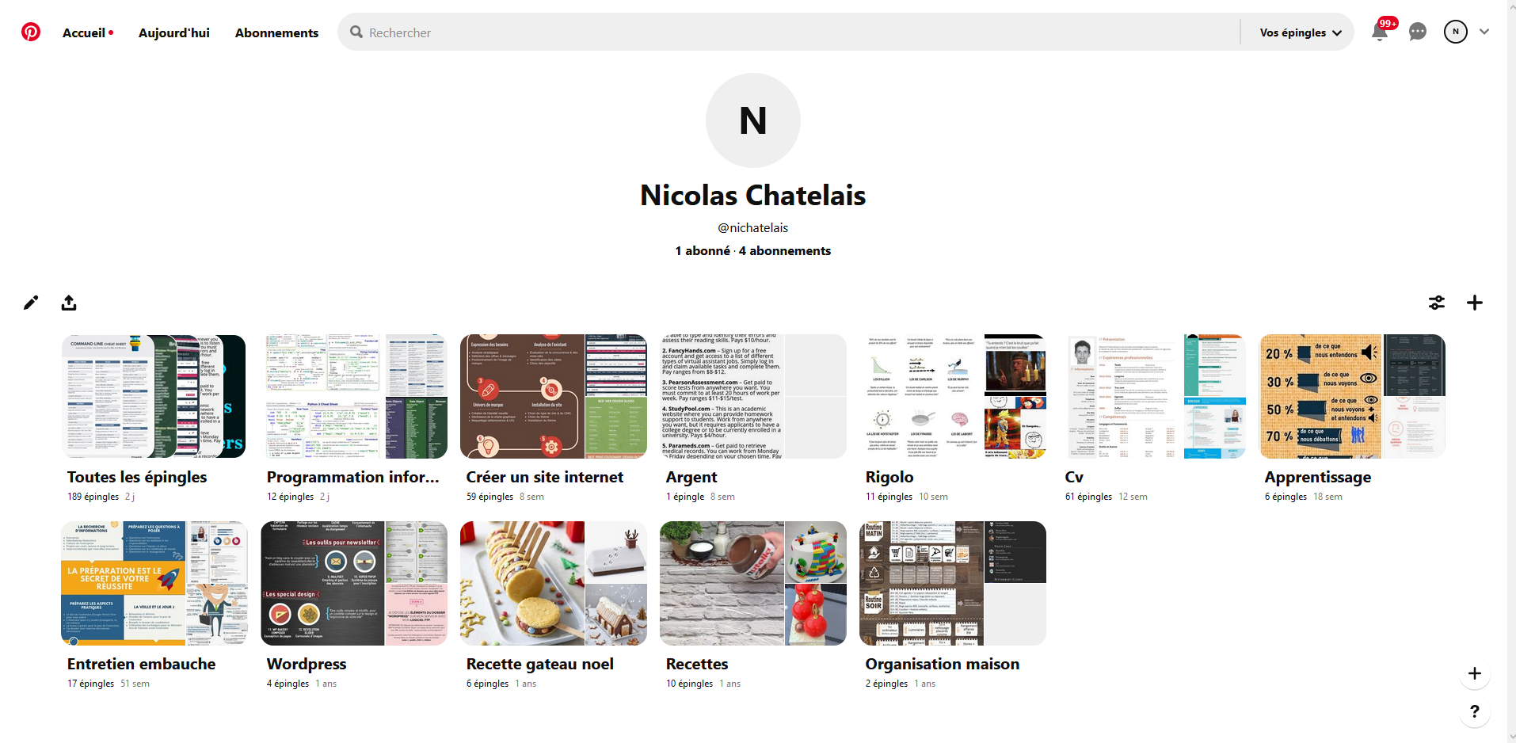
Mettre en place une veille technologique : Processus (2)
Recherche et tri de sources pertinentes sur Pinterest.

Slide 11
Mettre en place une veille technologique : Processus (3)
Sources supplémentaires :
  Discord DA – Front-end #actus-veille-techno
  Newsletter Quincy Larson
  Application Appy Geek (smartphone)
  Application Quora

Slide 12
Résumé
Le planning de formation a été réalisé sur tableur pour la vision à long terme (temps pour chaque projet et dates de soutenance prévisionnelles) et Google Agenda pour une vision quotidienne des tâches à réaliser.
Les canaux de discussion Workplace ont été rejoins et une présentation y a été réalisée.
La veille a été mis en place en utilisant les outils Feedly et Pinterest pour couvrir le côté technique et créatif du métier Front-End. Quelques ressources supplémentaires sont aussi utilisés de manière ponctuelle pour croiser les informations.
Les cours ont été suivi en amont de la réalisation du projet.

